Slide 2
Android 系统概述
从入门到放弃

Slide 3
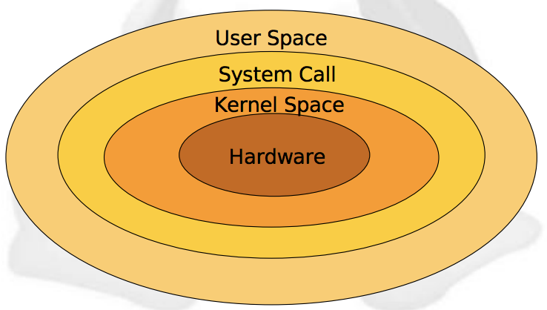
就可以放弃了

Slide 4
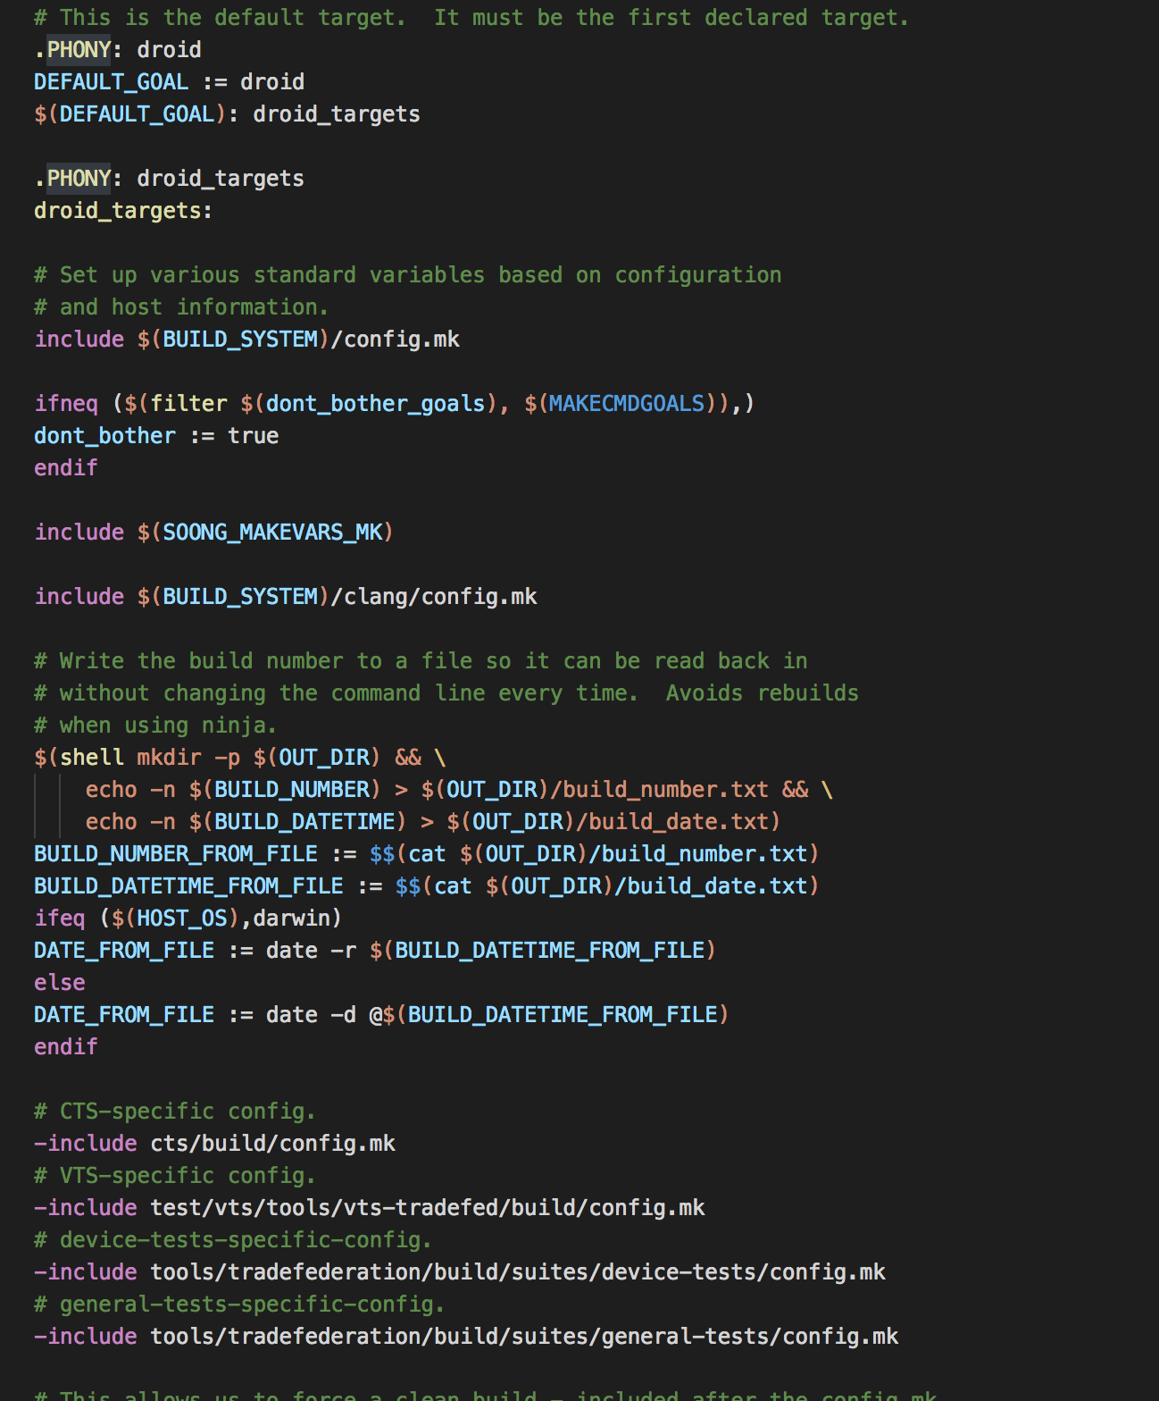
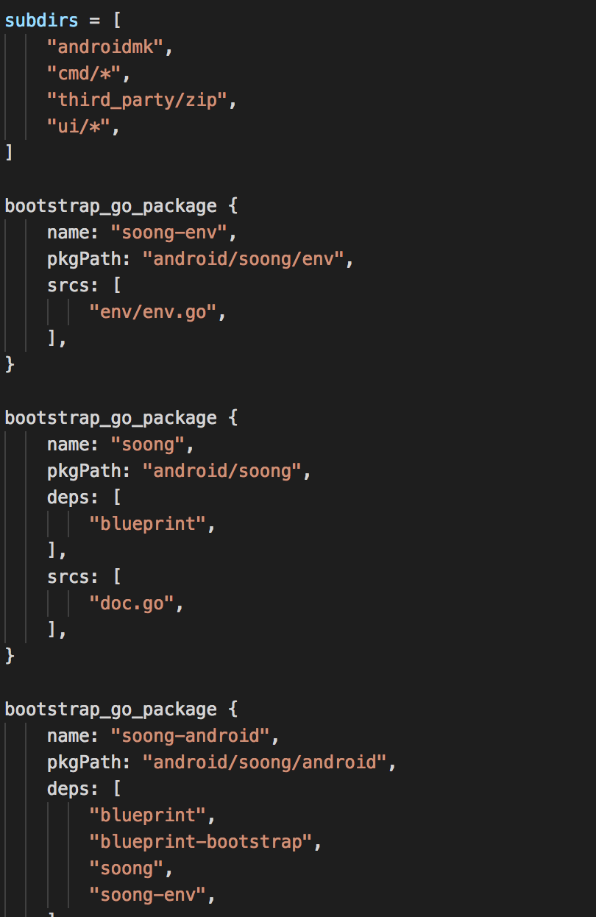
GNU make /kati—->Blueprint/Soong
build system
编译source code、overlay资源、签名、打包、dex优化
MakeFile—->BUILD

Slide 5
关于Framework层的一些东西
Framework Design
Handler
ActivityManagerService
PackageManagerService
WindowManagerService
Context家族
View家族
……

Slide 6
关于Framework层的一些东西
Framework Design
线程：解决任务难易度（Handler、Looper、MessageQueue、Message）
进程：独立组件通讯（Binder、Socket）
运行环境搭建（Context家族）
进程管理、四大组件管理（AMS）
UI管理（WMS、View家族）
包管理、安全问题（PKMS）
……

Slide 7
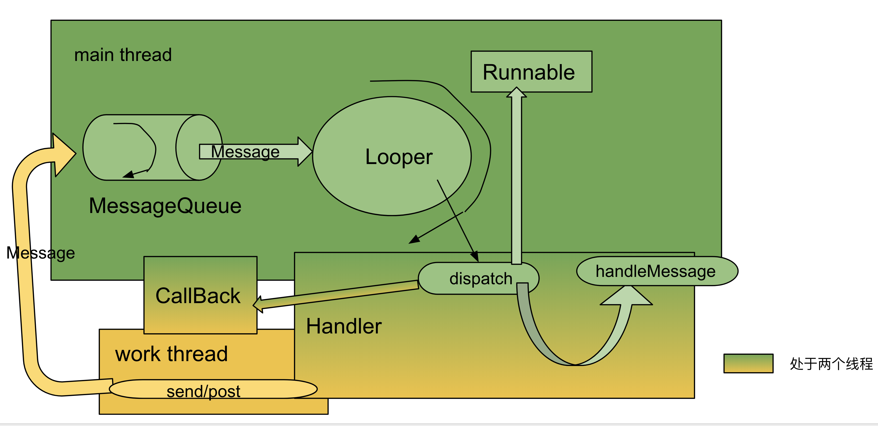
消息机制

Slide 8
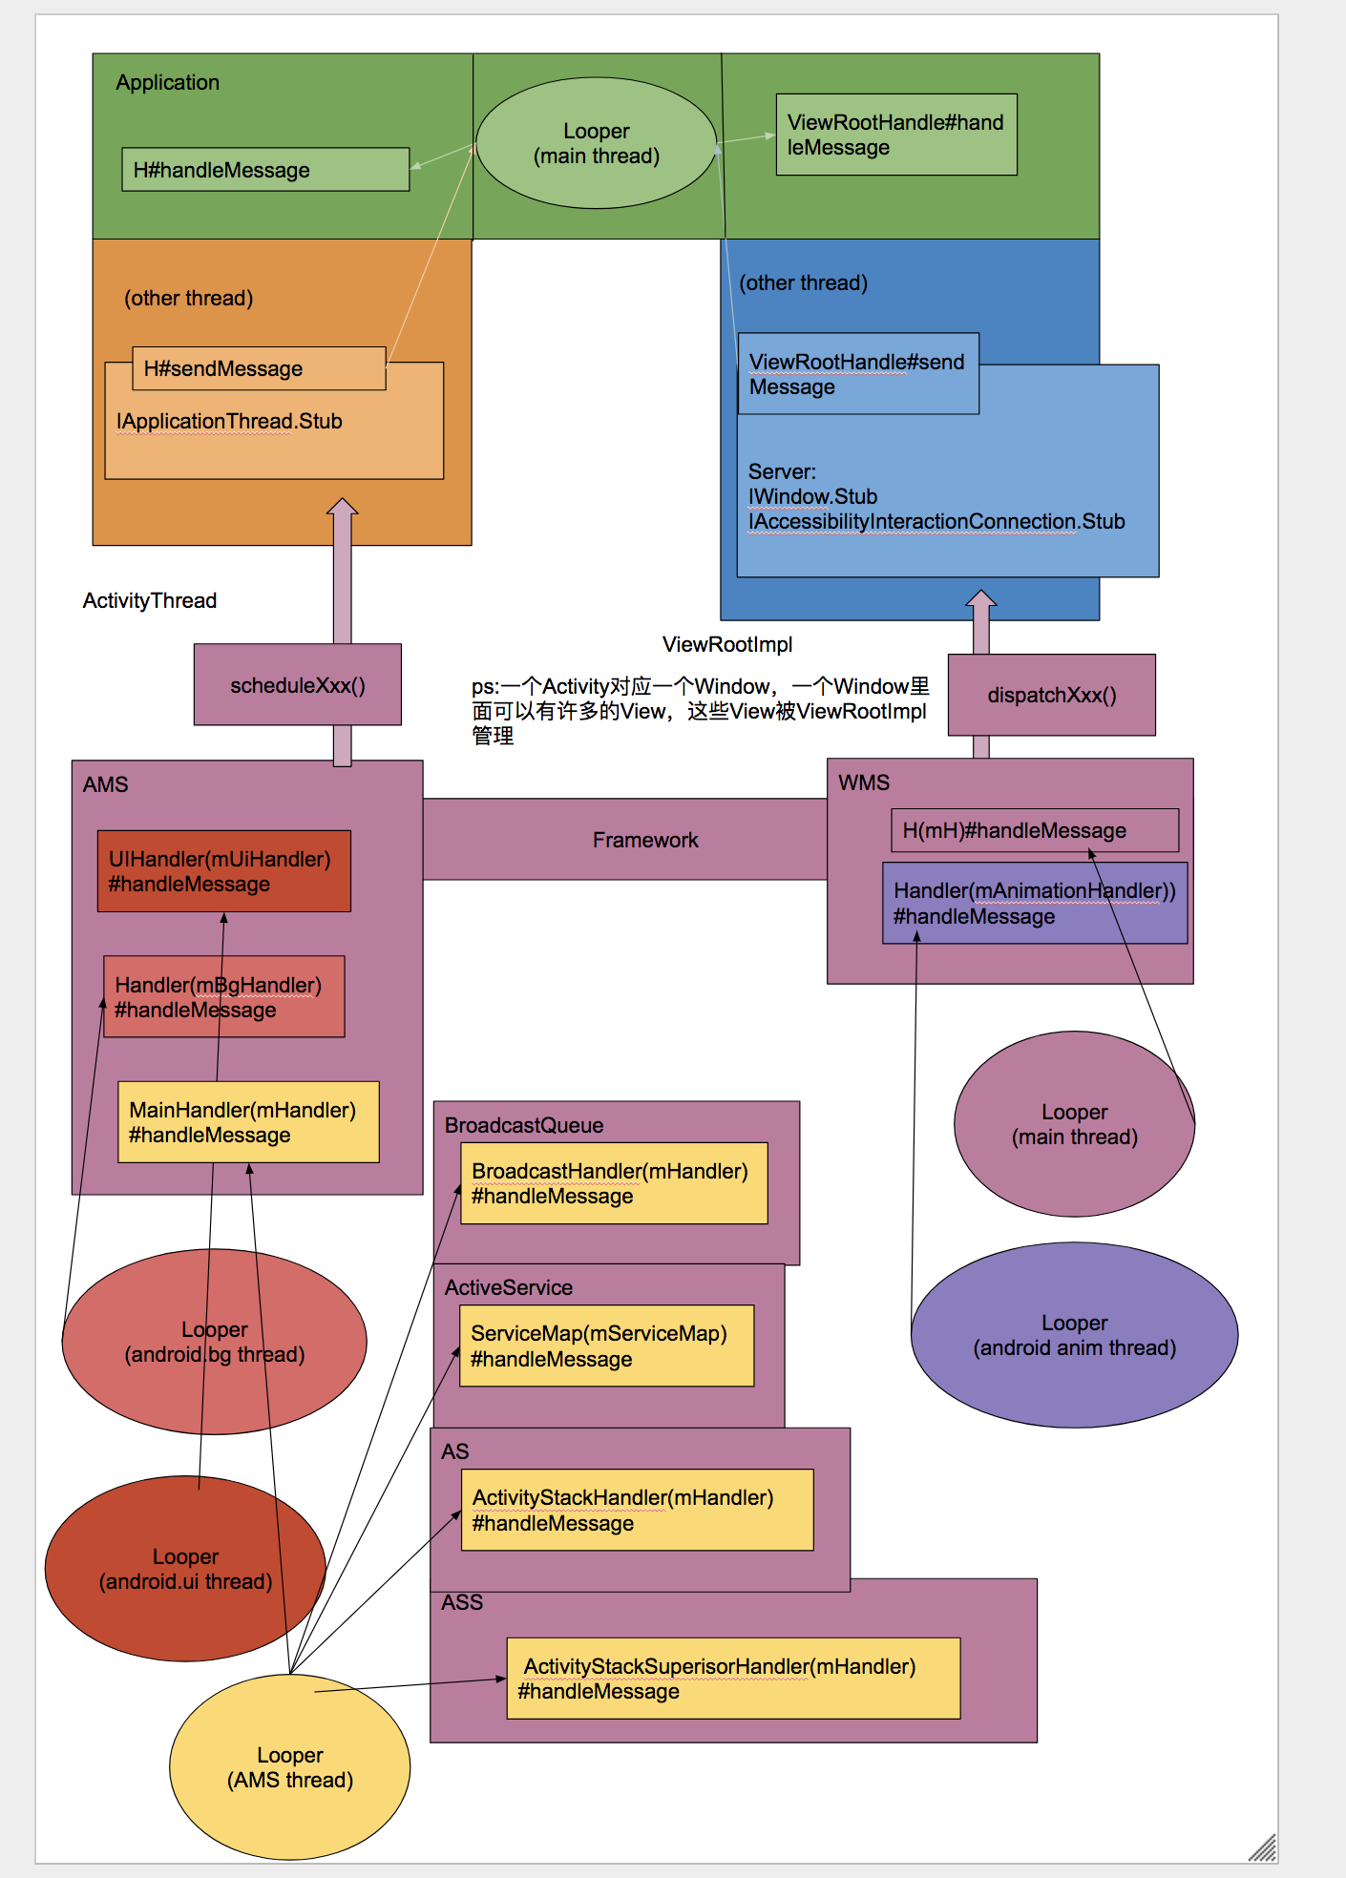
AMS

Slide 9
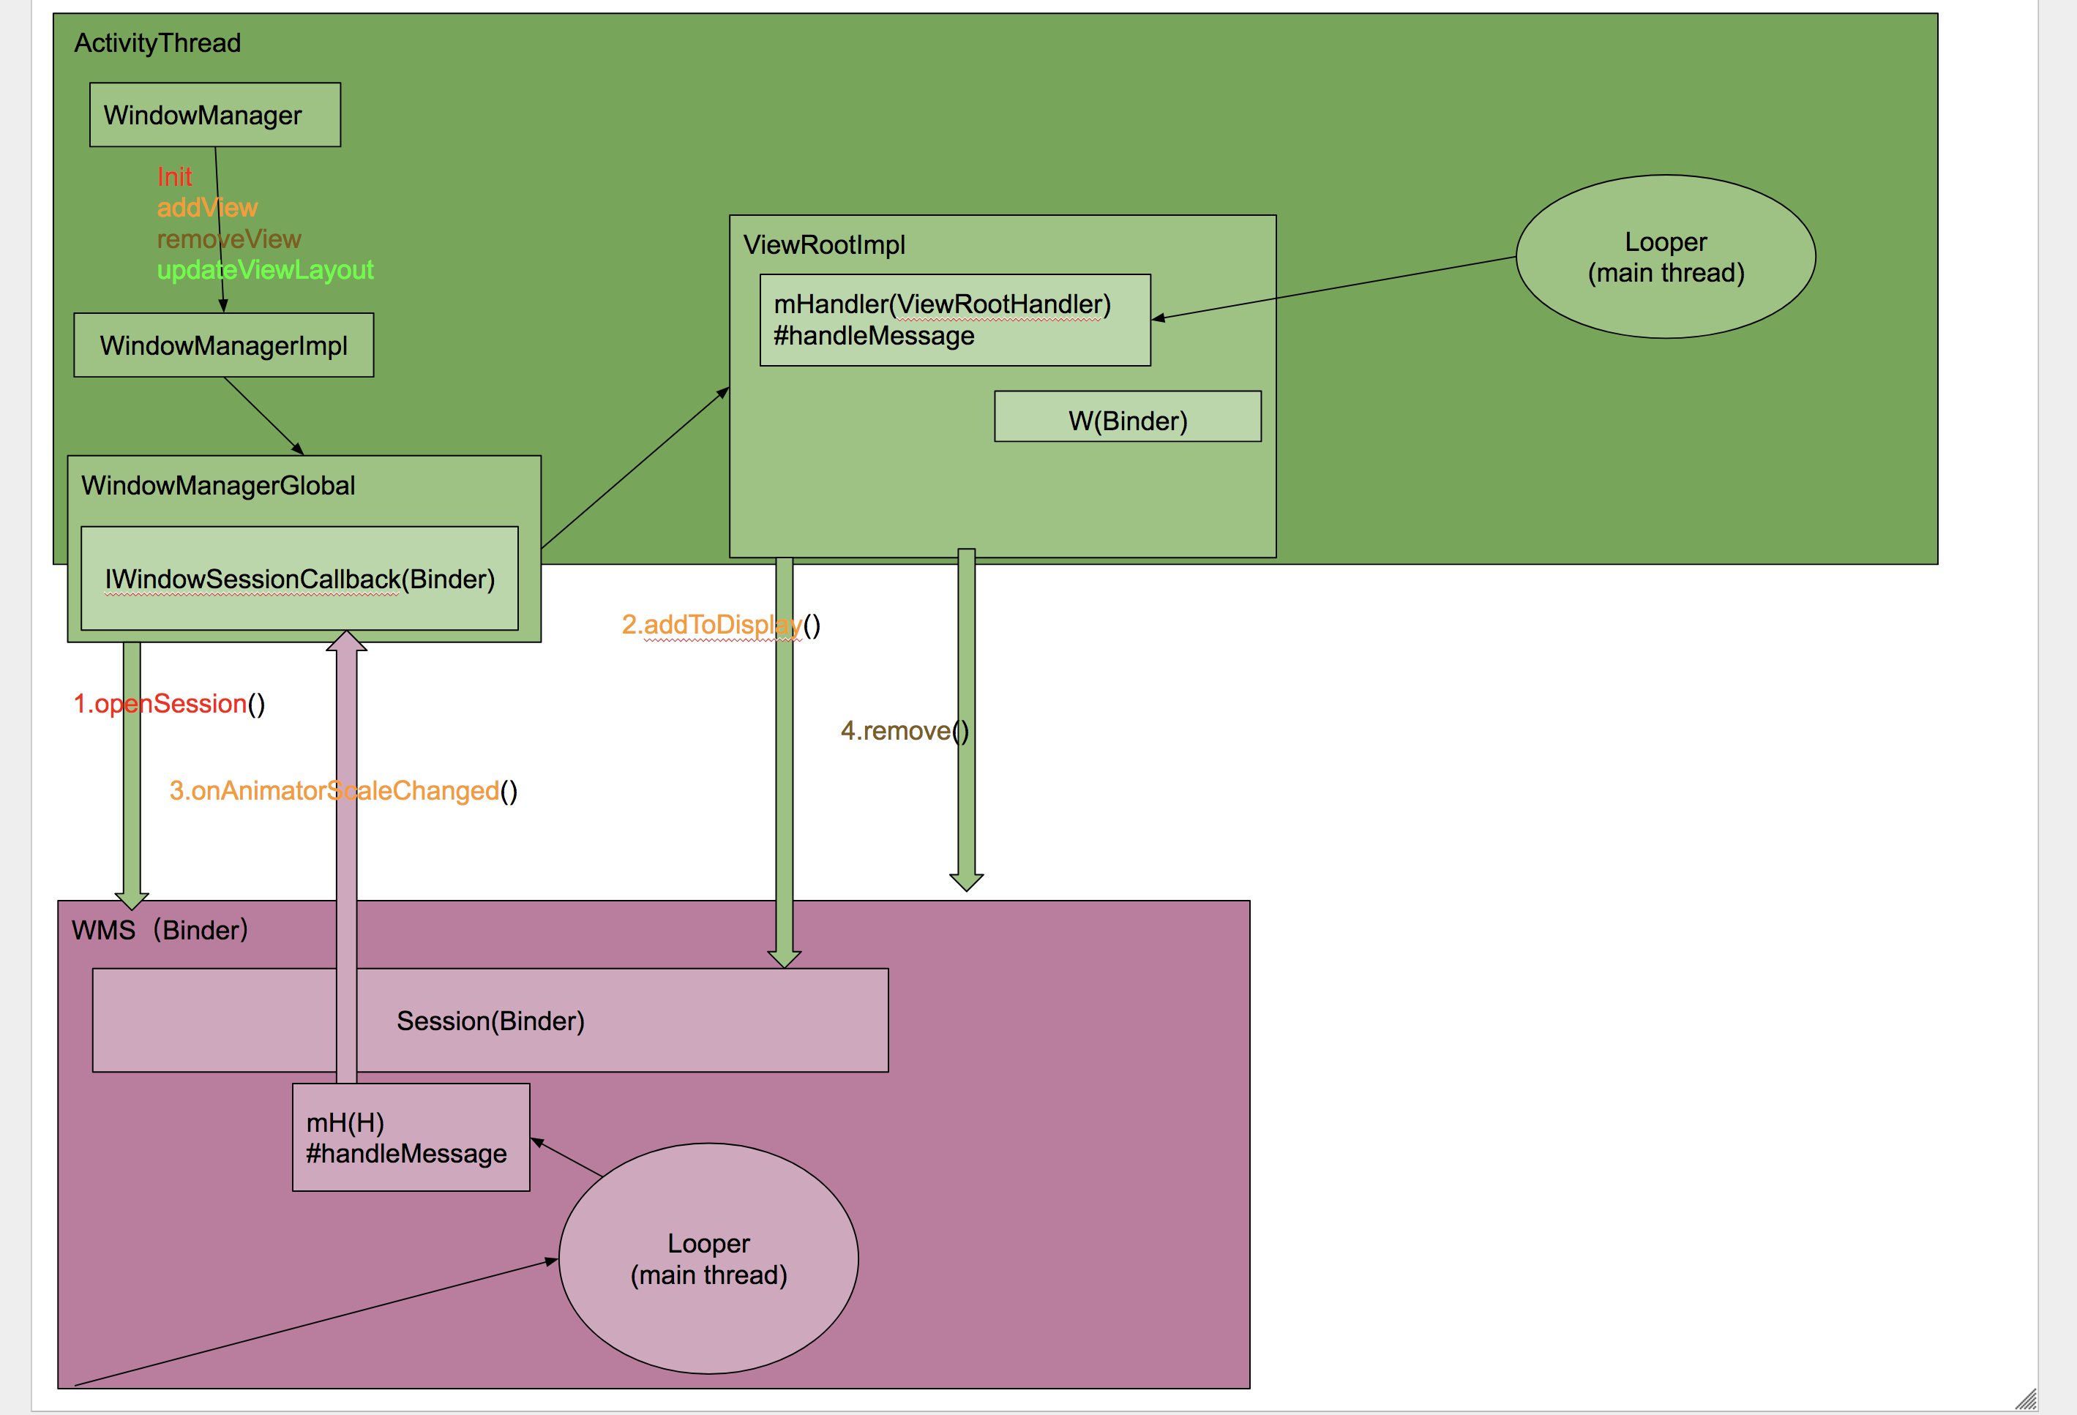
WMS

Slide 11
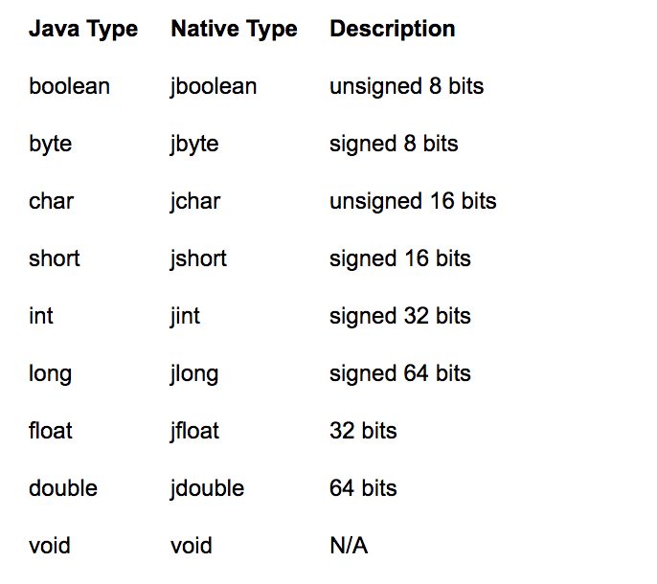
bridge-JNI
对Java提供API，是Java和C/C++的桥接层
偏向C/C++开发技术栈

Slide 12
Native-C/C++
使用C/C++开发技术栈
JVM（ART/Dalvik）、JavaScript Core(Webkit/Chromium)
HAL层

Slide 13
Native-C/C++
使用C/C++开发技术栈
JVM（ART/Dalvik）、JavaScript Core(Webkit/Chromium)
HAL层

Slide 14
谢谢观看
博客地址：https://hawksjamesf.github.io/blog/

